Slide 1
ACT15: Sistematización, procesamiento y visualización de datos de la DGAR (Inteligencia Artificial)
TITULO: Avance sobre la implementación de desarrollos en geomatemática
DESARROLLADO POR:
ALONSO OTINIANO ZAVALA
JOSEPS ANDRADE CHOQUE

Slide 2
TEMARIO
Problemática
Objetivos
Mapeo y Diseño del Flujo de Dato
Soluciones Geomatemáticas Aplicadas
ROS
Ordenamiento estructura Peligros Geológicos
Desarrollo Geomatemático Aplicado
Machine Learning (ANN) Peligros Geológicos
Conclusiones
Recomendaciones

Slide 3
Problemática:
El estado como proveedor de herramientas de análisis geocientífico.
Herramientas online multiplataforma.
Los desarrollos propios en los actuales softwares de análisis hidroquímico no se presentan como opción, y de existir, son métodos complejos.

Slide 4
2. Objetivo
Desarrollo de nueva metodología de alcance automatizado aplicando estadística, geoestadística y machine learning.
Objetivos Específicos puede ser por programas()….. Fin futuro de integrar la data e información () …
Mapear y diseñar el flujo de dato geológico.
Proveer de herramientas multiplataforma para análisis geocientífico a la comunidad investigadora nacional como labor del servicio geológico y de investigación geocientífica nacional (INGEMMET).
Reducir drásticamente los tiempo de trabajo no interpretativo de tratamiento y procesamiento de información.
La puesta en funcionamiento y de libre disponibilidad de aplicativos orientados al análisis geomatemático de información geológica.

Slide 5
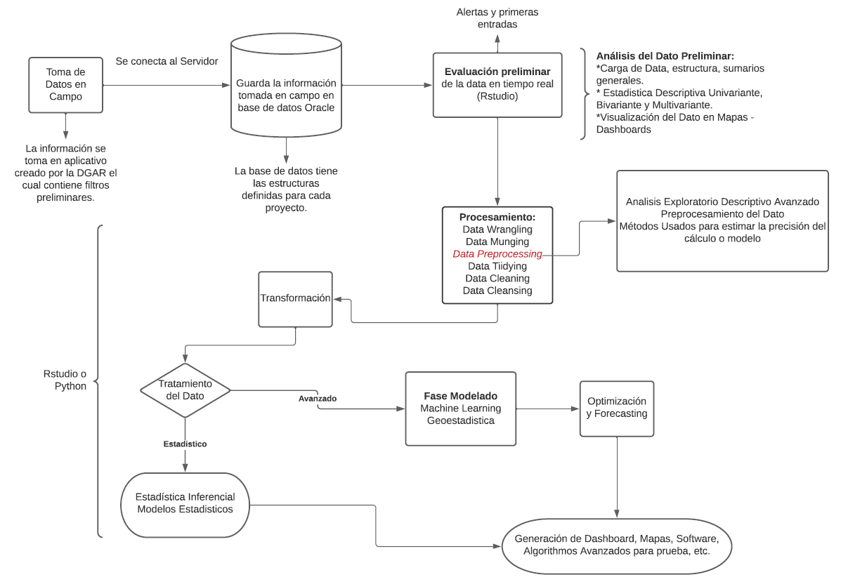
3. Mapeo y Diseño del Flujo de Dato
FLUJO GENERAL DE TRABAJO DE LOS DESARROLLOS
PARA. XXX

Slide 6
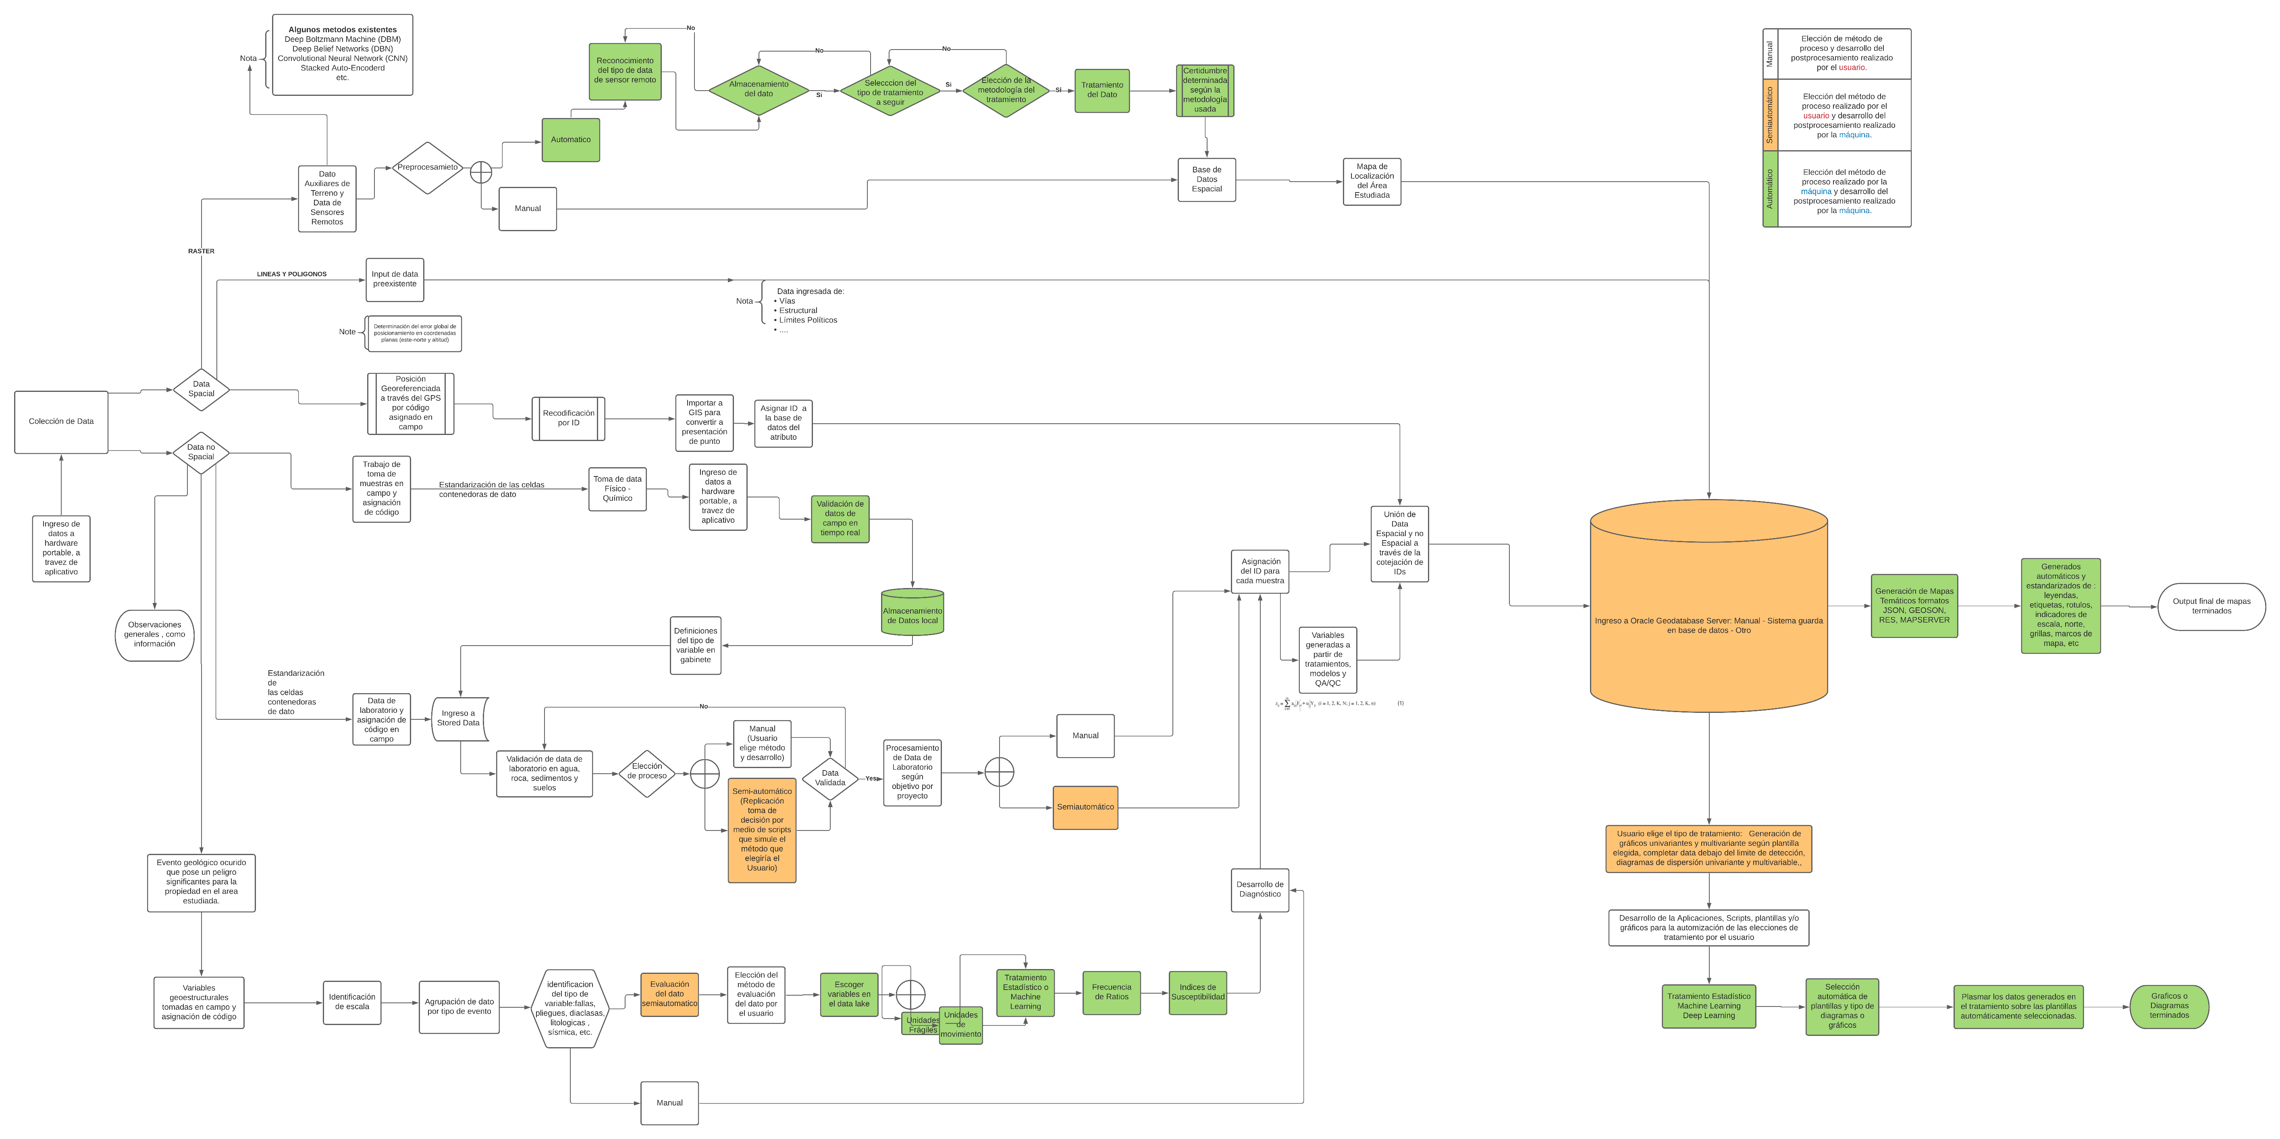
UML DEL DATO DE DATO

Slide 7
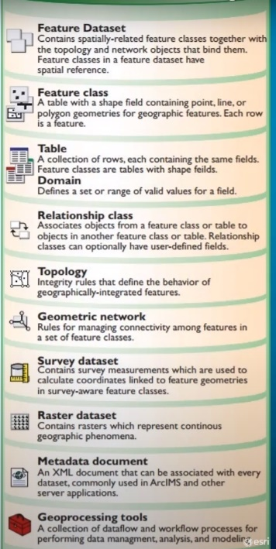
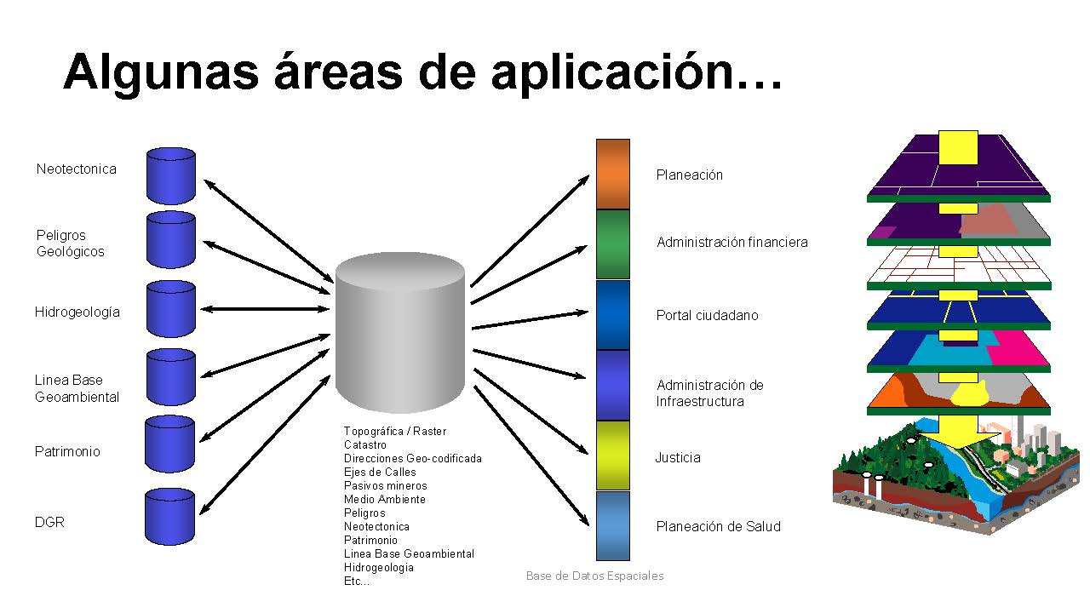
FLUJO GENERAL DE TRABAJO DE LOS DESARROLLOS

Slide 8
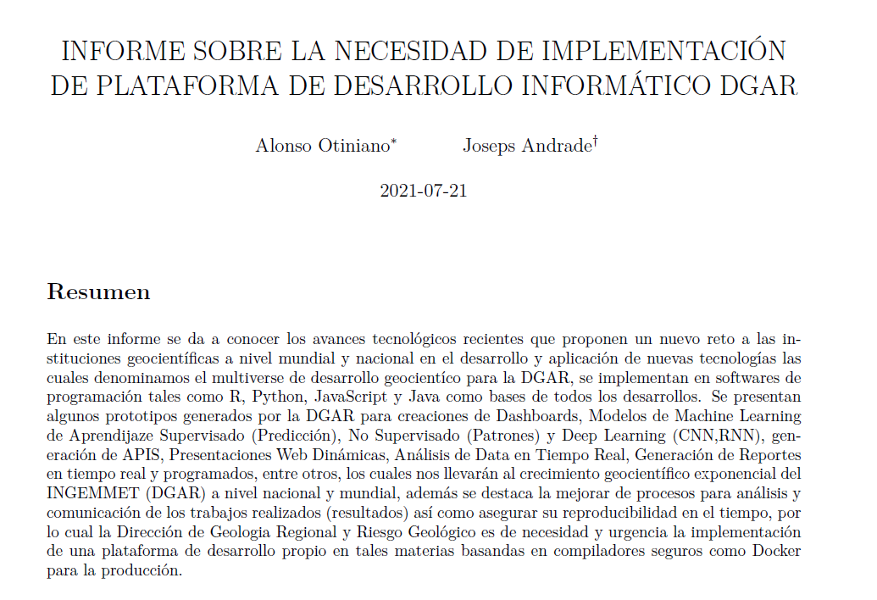
IMPLEMENTACIÓN DE PLATAFORMA

Slide 9
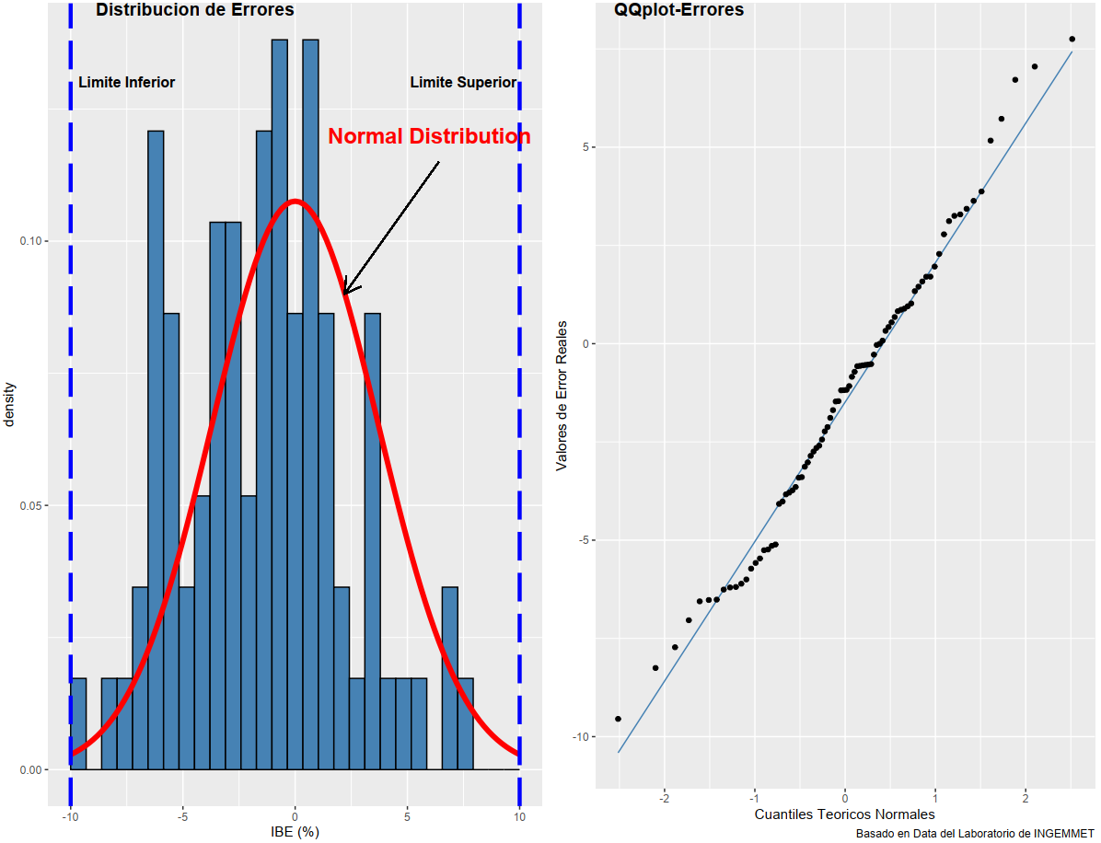
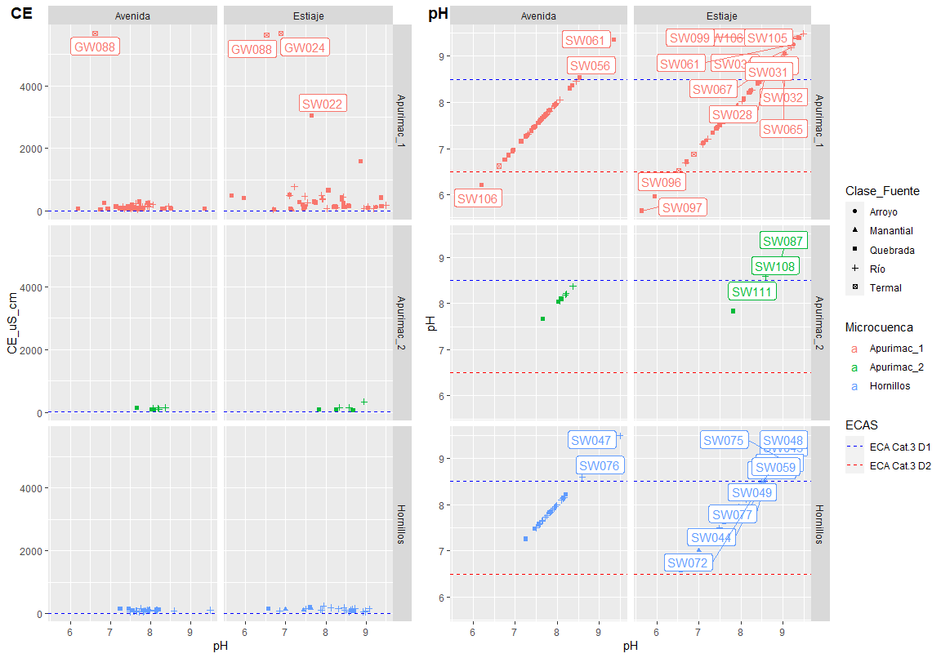
HERRAMIENTAS DE RSTUDIO (CONTROL DE CALIDAD DEL DATO)

Slide 10
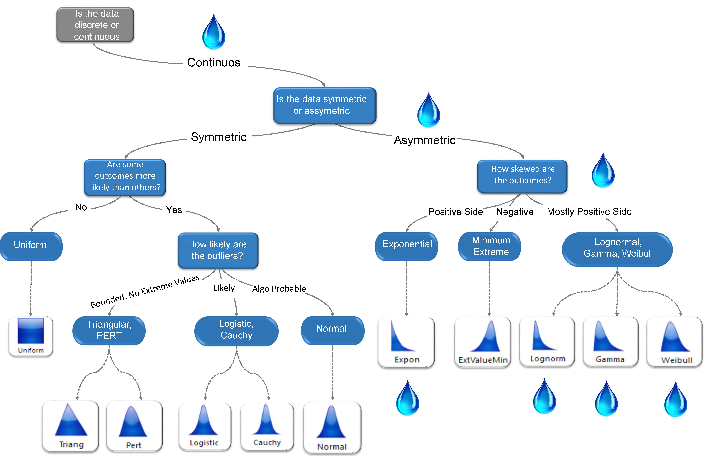
4. Soluciones Geomatemáticas Aplicadas
4.1 Robust Order
Statistics (ROS)
Distribución de
Probabilidad
Recursos Hídricos
CASO: Tratamiento de datos de recursos hídricos en metales y no metales disueltos o totales con valores debajo del limite de detección y su aplicación

Slide 11
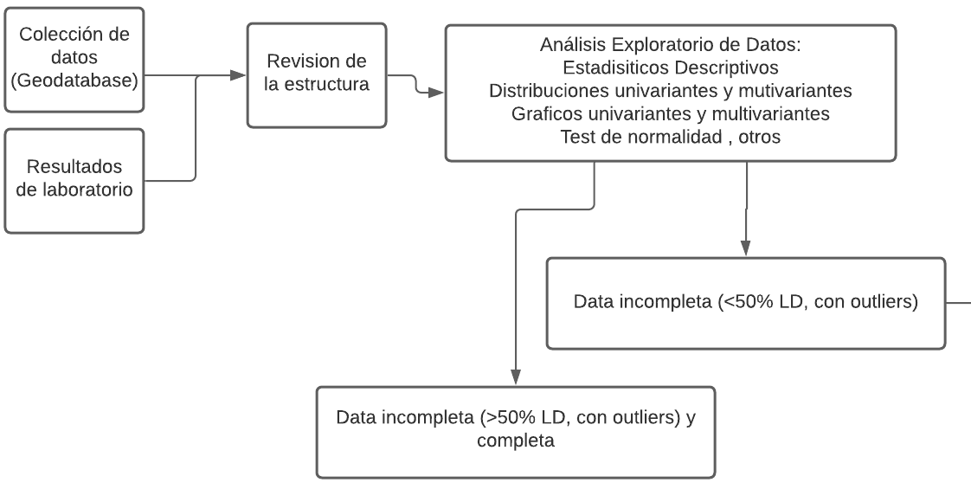
DIAGRAMA DE FLUJO (TRATAMIENTO DE DATO ROS)
1

Slide 12
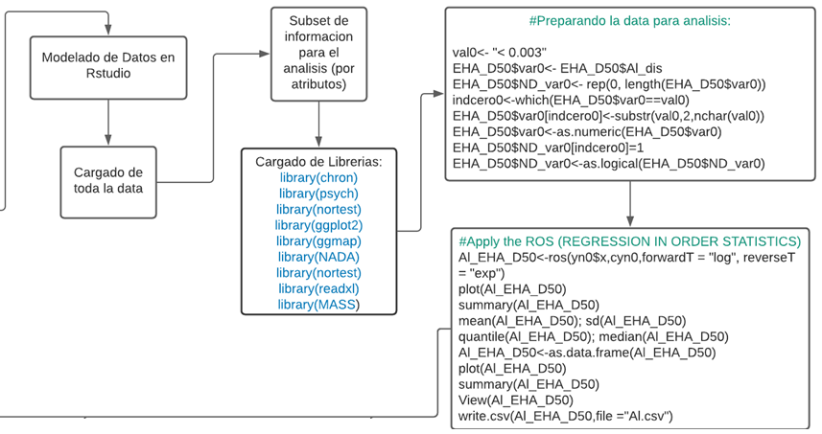
DIAGRAMA DE FLUJO (TRATAMIENTO DE DATO ROS)
2
1

Slide 13
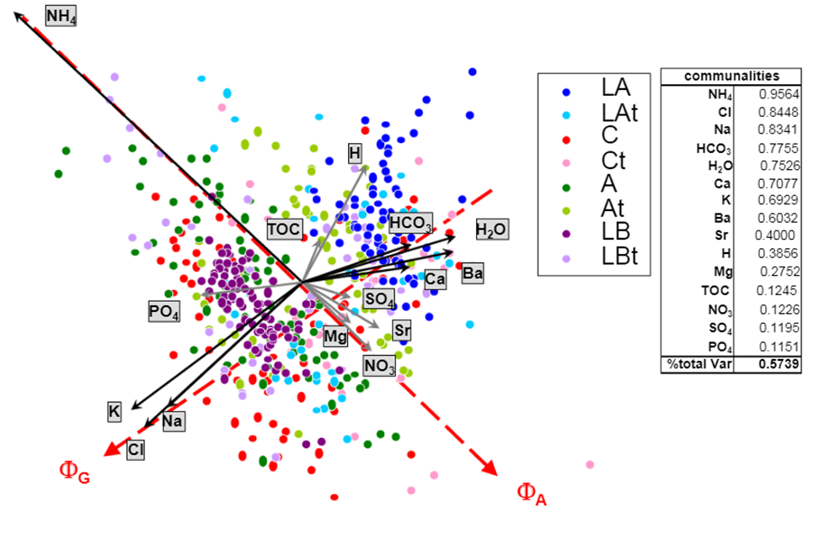
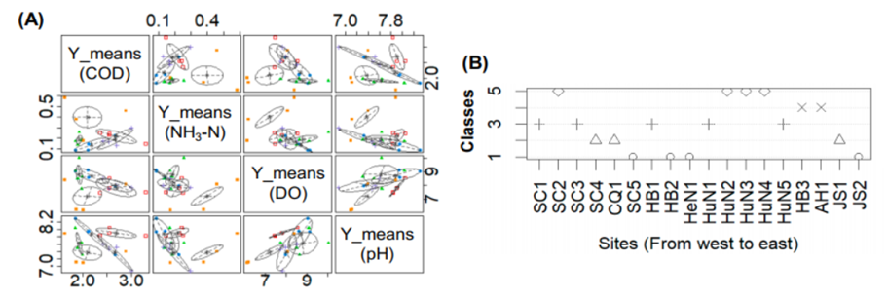
APLICACIONES AVANZADAS DEL RESULTADO PARA MODELOS
Análisis Multivariado Estadístico
Análisis Factorial
Análisis de Correspondencia Simple
Análisis de Conglomerado
Análisis de Discriminante
TABLA CON DATA COMPLETA POR MODELAMIENTO ROBUTO ROS
Machine Learning
Aprendizaje Supervisado (Predicción Target)
Aprendizaje no Supervisado (Patrones para Prediccion)
Geoestadística:
Simple Kriging
Sequential Gauss Simulation
Series tempo-espaciales
LSTM
ARIMA

Slide 14
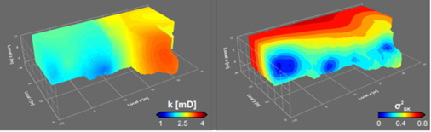
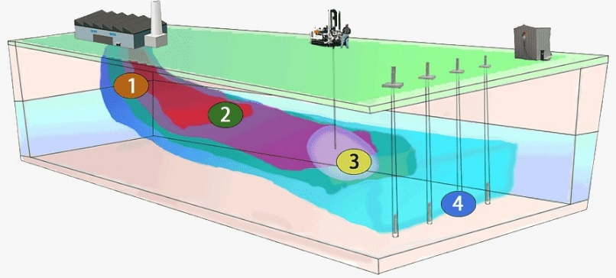
APLICACIONES AVANZADAS PARA MODELOS
Análisis Multivariado Estadístico
Análisis Factorial
Análisis de Correspondencia Simple
Análisis de Conglomerado
Análisis de Discriminante
TABLA CON DATA COMPLETA POR MODELAMIENTO ROBUTO ROS
Machine Learning
Aprendizaje Supervisado (Predicción Target)
Aprendizaje no Supervisado (Patrones para Predicción)
Geoestadística:
Simple Kriging
Sequential Gauss Simulation
Series tempo-espaciales
LSTM
ARIMA

Slide 15
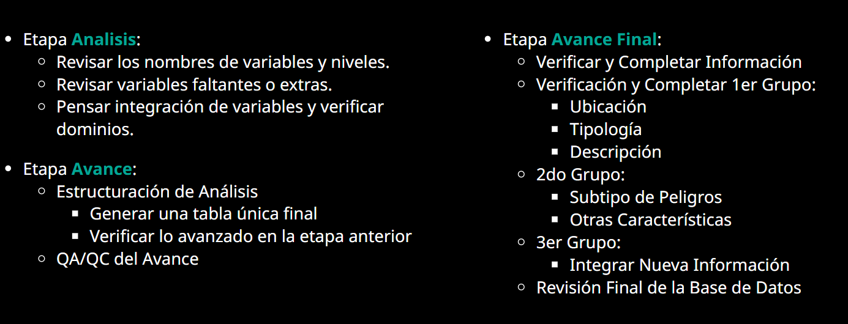
4.2 Ordenamiento de la estructura de peligros geológicos
Etapas de Análisis y Avances

Slide 16
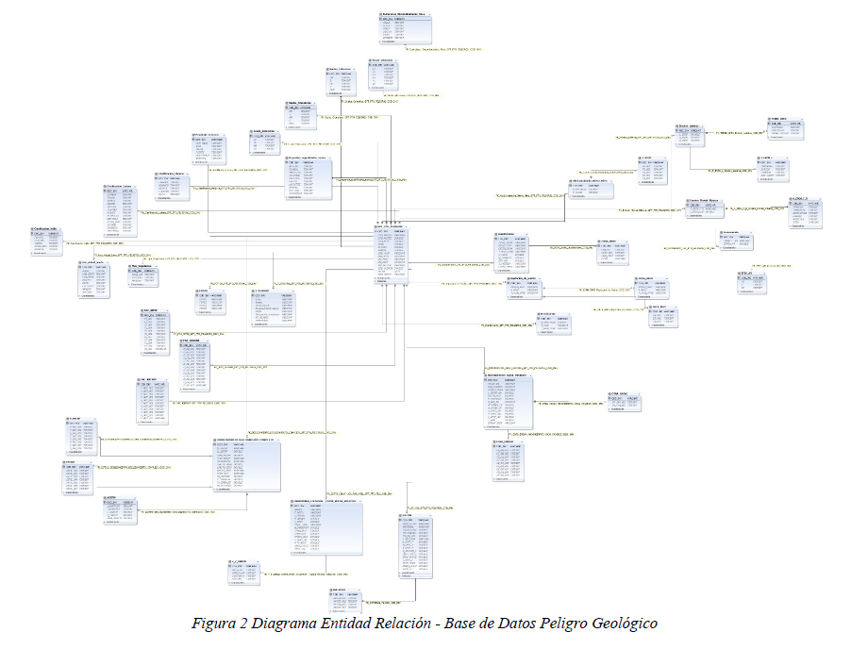
Diagrama de Base de Datos Peligros Geológicos

Slide 17
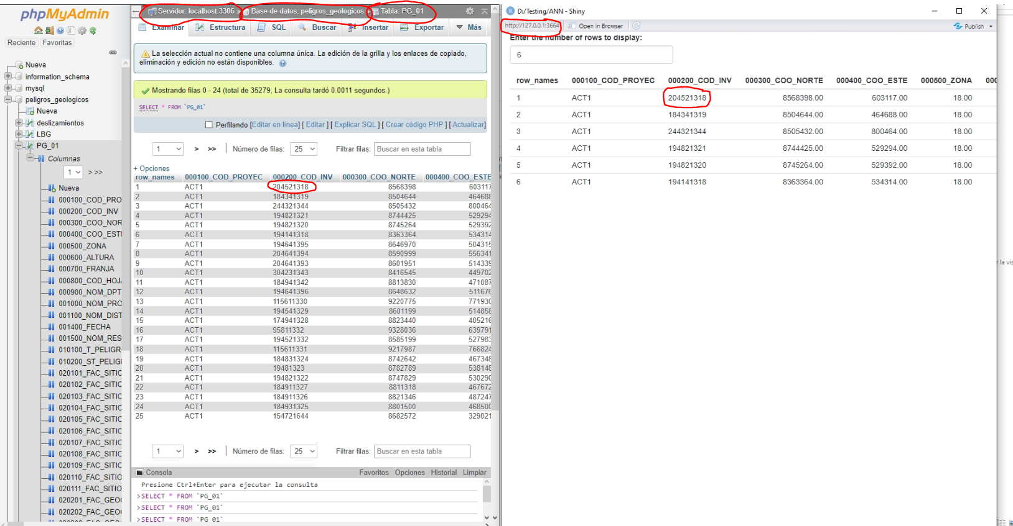
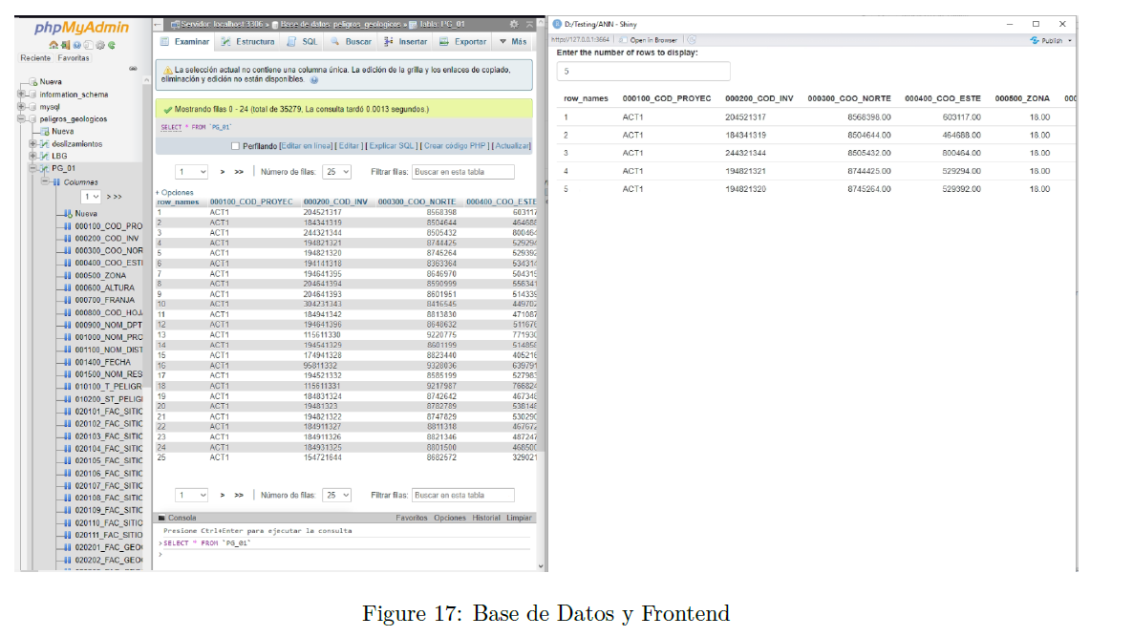
Estructuración SQL de Base de Datos con conexión a servidor online y Dashboard en tiempo real.

Slide 18
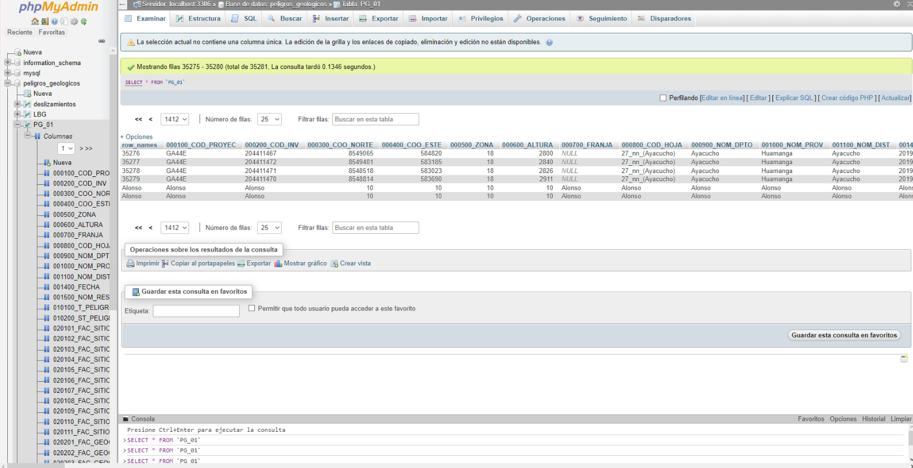
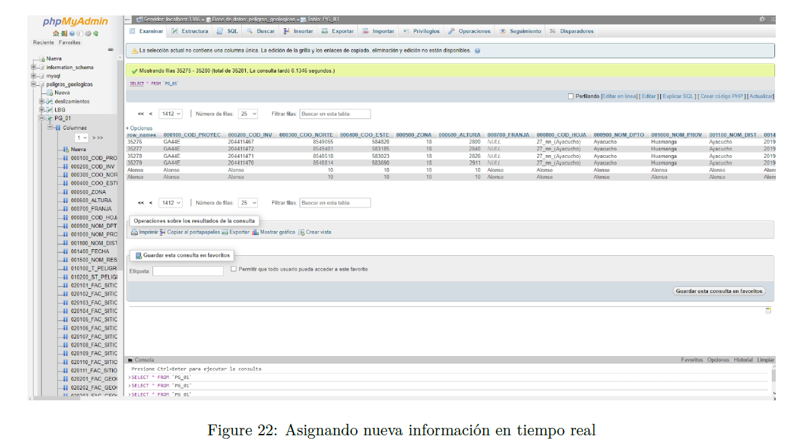

Slide 19
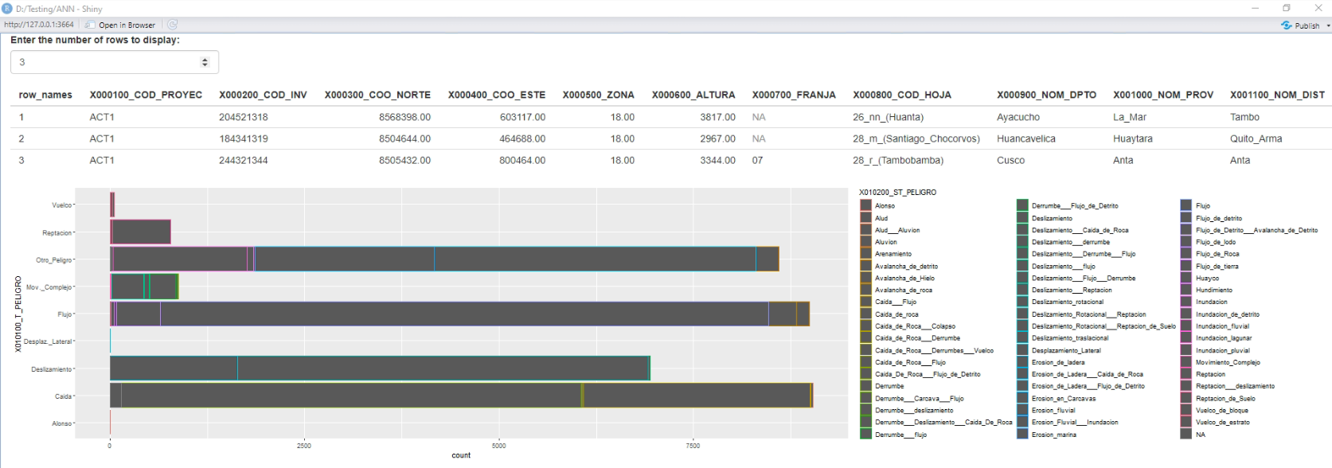
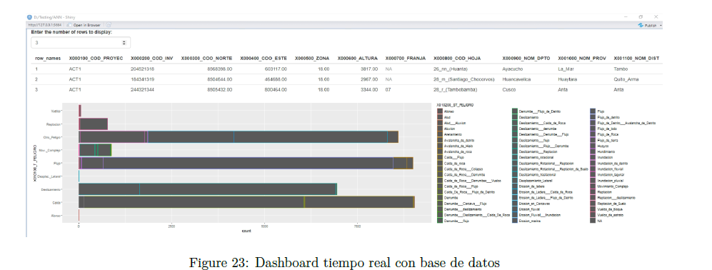

Slide 20
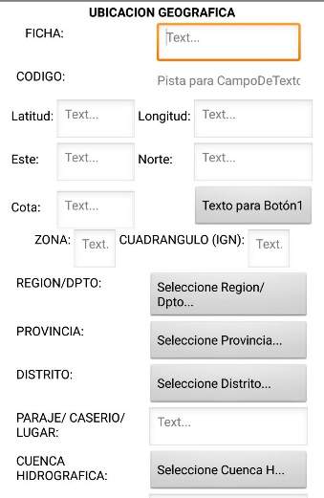
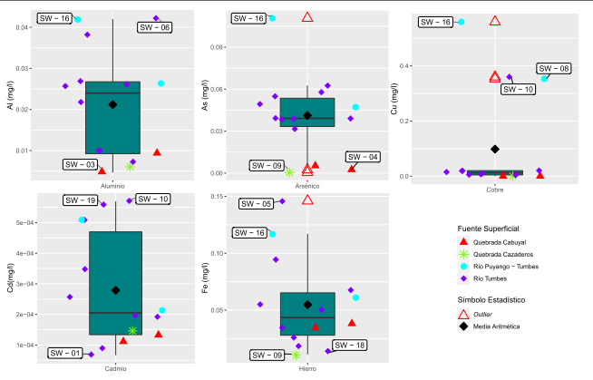
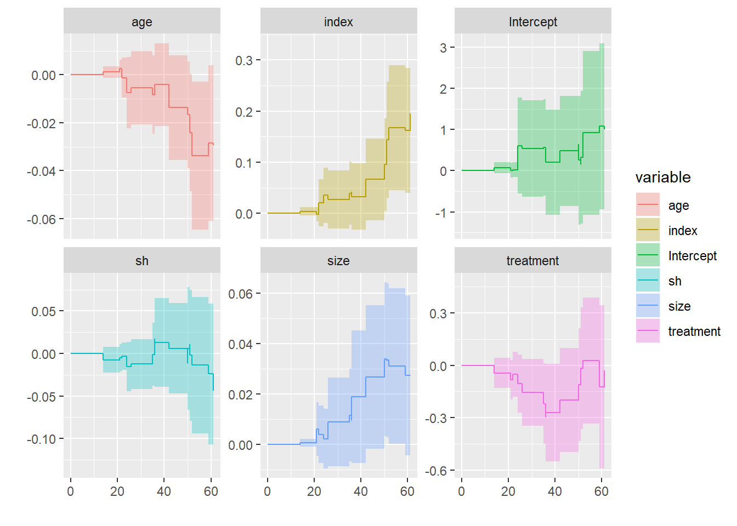
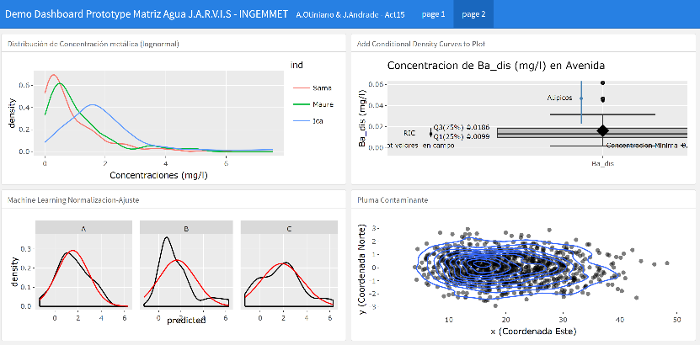

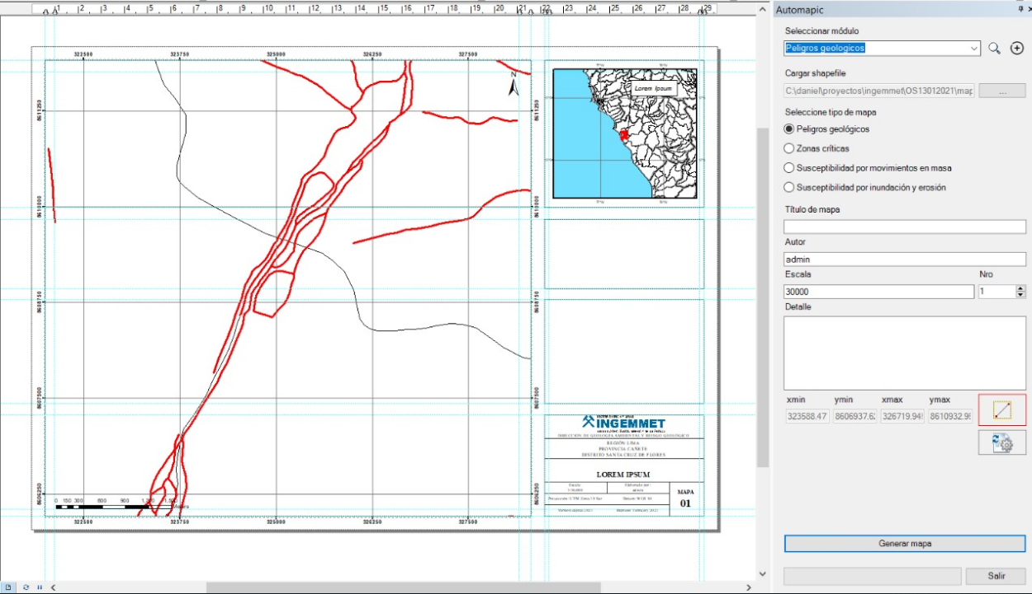
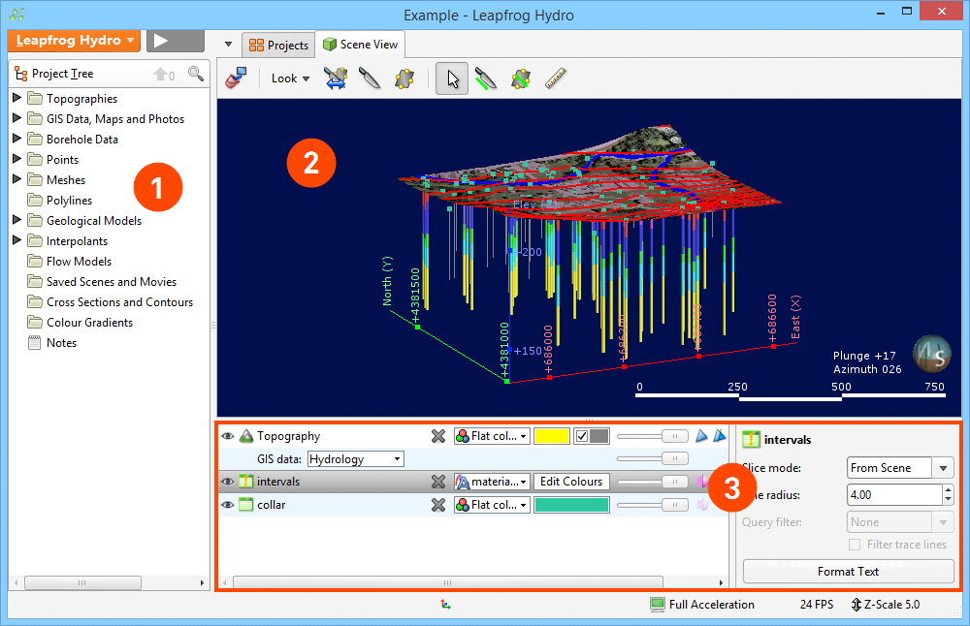
5. Desarrollo Geomatemático Aplicado
GRÁFICOS Y DIAGRAMAS DE EVALUACIÓN EN TIEMPO REAL (Estadística, Geoestadística y Machine Learning)
DATA FILTRADAPOR APLICATIVO ENLAZADO A LA GEODATABASE
VISUALIZACIÓN A TRAVÉS DE DASHBOARDS
CONTROLES DE CALIDAD AUTOMATIZADOS
MODELAMIEINTO 3D
CON INTELIGENCIA ARTIFICIAL
Movimientos en Masa (ANN)

Slide 21
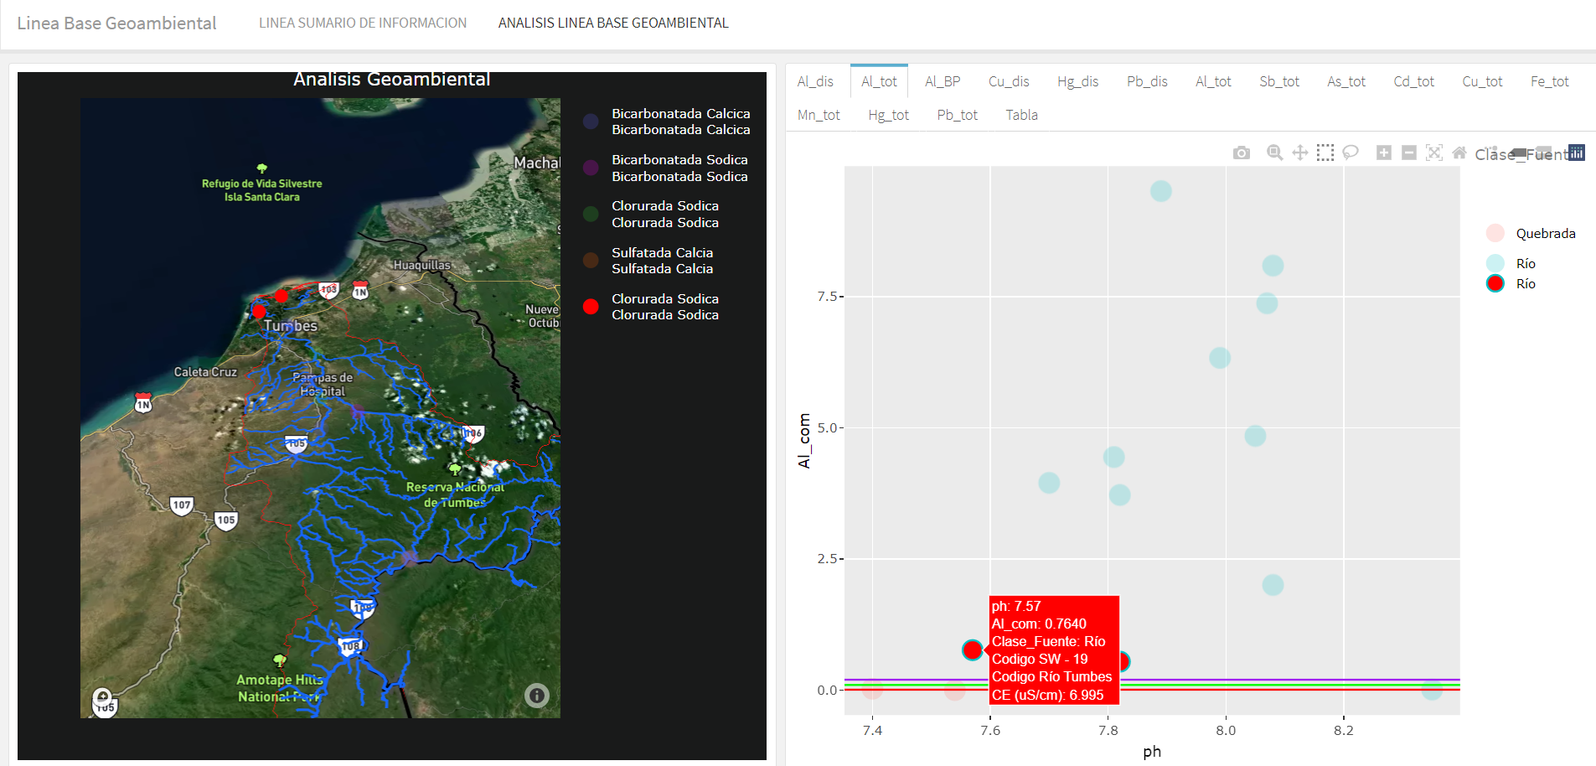
Desarrollos (Data con QA/QC y ROS)
Dashboard de Análisis Multivariable Geoespacial en Mapa con Filtro Dinámico
http://10.102.10.48/Desarrollos/Hidro/04.Analisis_Hidricos.html#analisis-linea-base-geoambiental

Slide 22
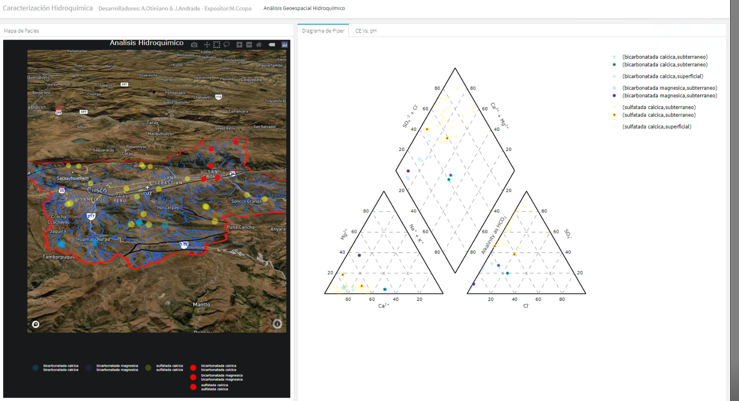
Dashboard de Análisis Multivariable Geoespacial en Mapa con Filtro Dinámico
http://10.102.10.48/Desarrollos/Hidro/08.Piper_Map.html

Slide 23
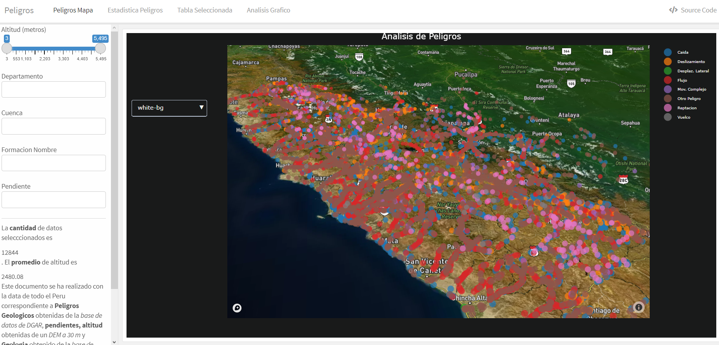
Dashboard de Análisis Multivariable Geoespacial en Mapa con Filtro Dinámico
http://10.102.10.48/Desarrollos/Peligro/05.Filtro_Map_Peligros.html

Slide 24
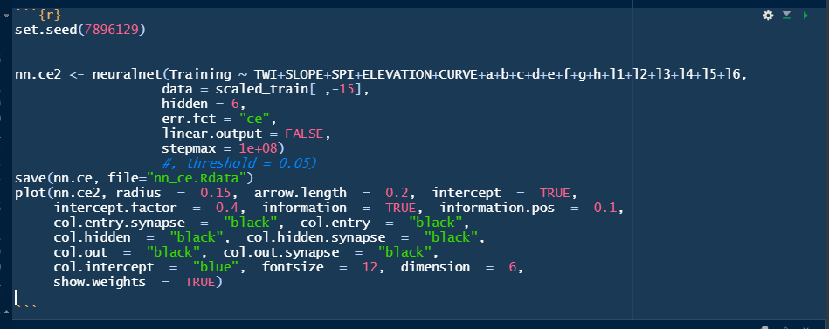
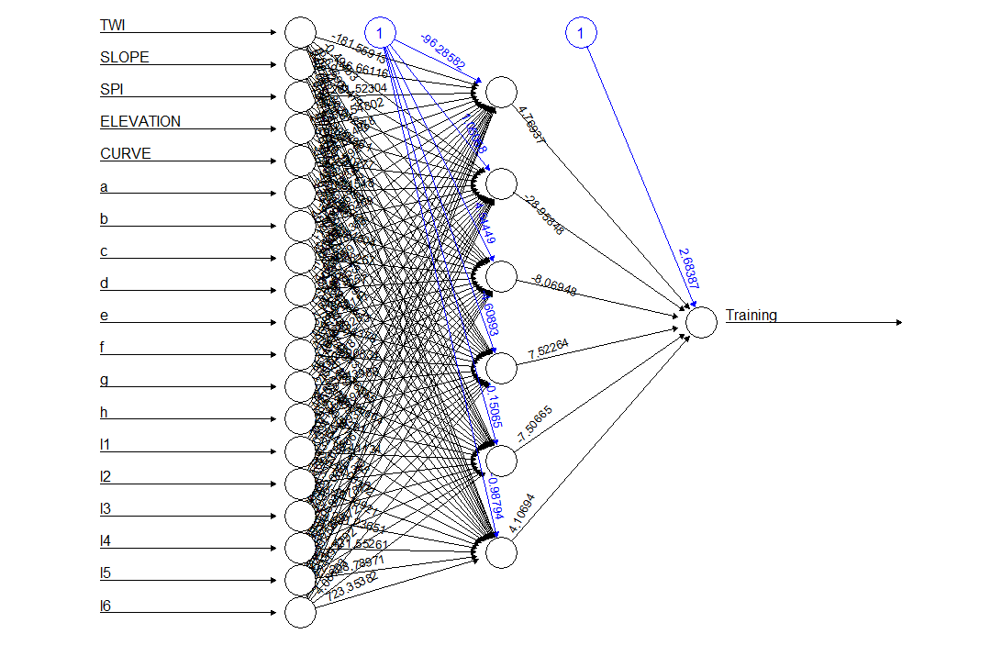
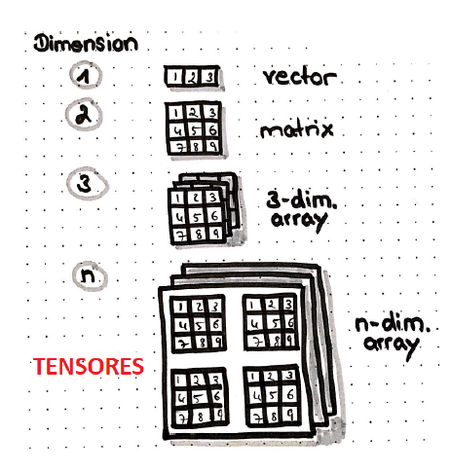
Algoritmo de Redes Neuronales Artificiales aplicado a Susceptibilidada por Movimientos en Masa
Uso de neuralnet en la construcción del algoritmo de redes neuronales artificiales con una capa de 6 neuronas.
Nota: 0.5% de todo el algoritmo

Slide 25
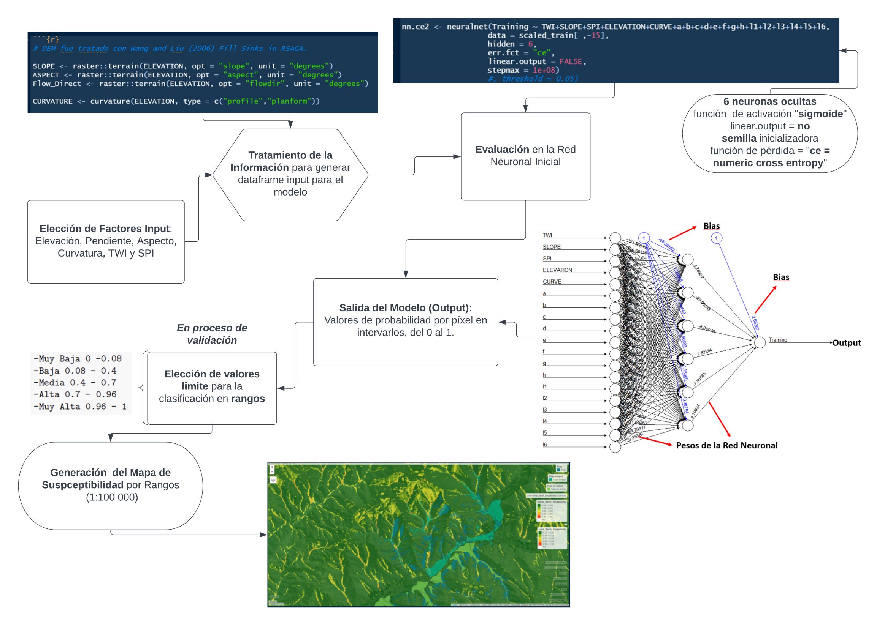
Obtención de parámetros automatizado
FLUJO DE TRABAJO DE LA RED NEURONAL

Slide 26
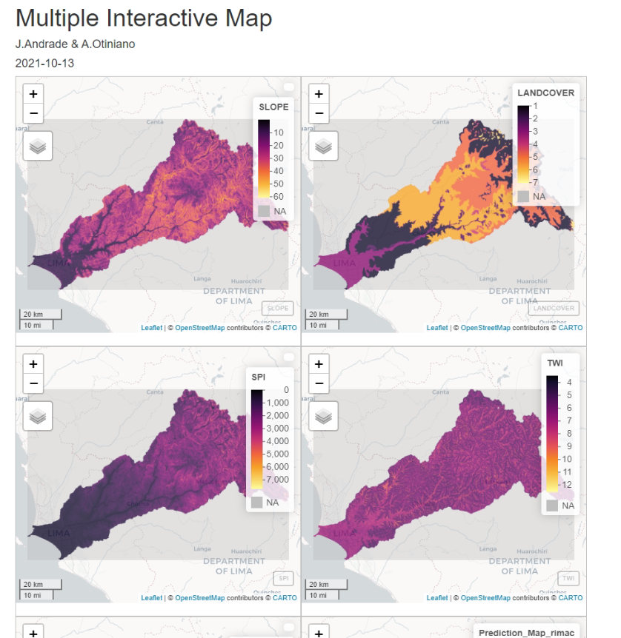
Visualizador múltiple de parámetros de análisis
http://10.102.10.48/Desarrollos/Peligro/Interactive_Map.html

Slide 27
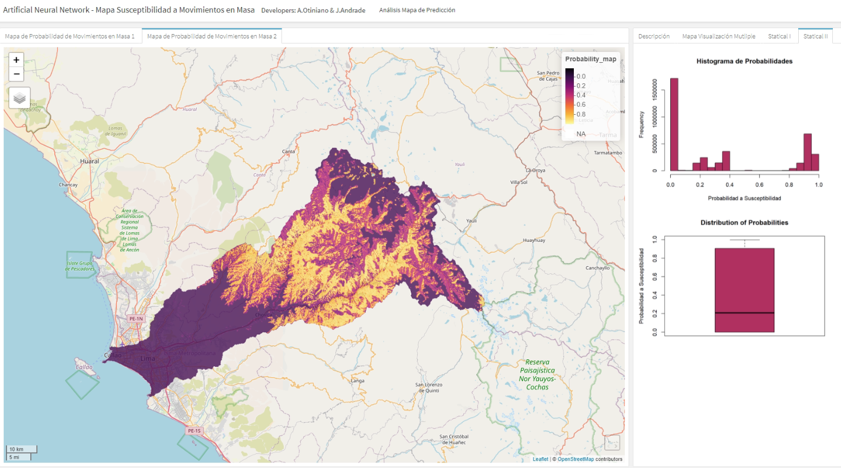
Dashboard de Redes Neuronales Artificiales aplicado a Susceptibilidad por Movimientos en Masa
http://10.102.10.48/Desarrollos/Peligro/ANN_Peligros.html#análisis-mapa-de-predicción

Slide 28
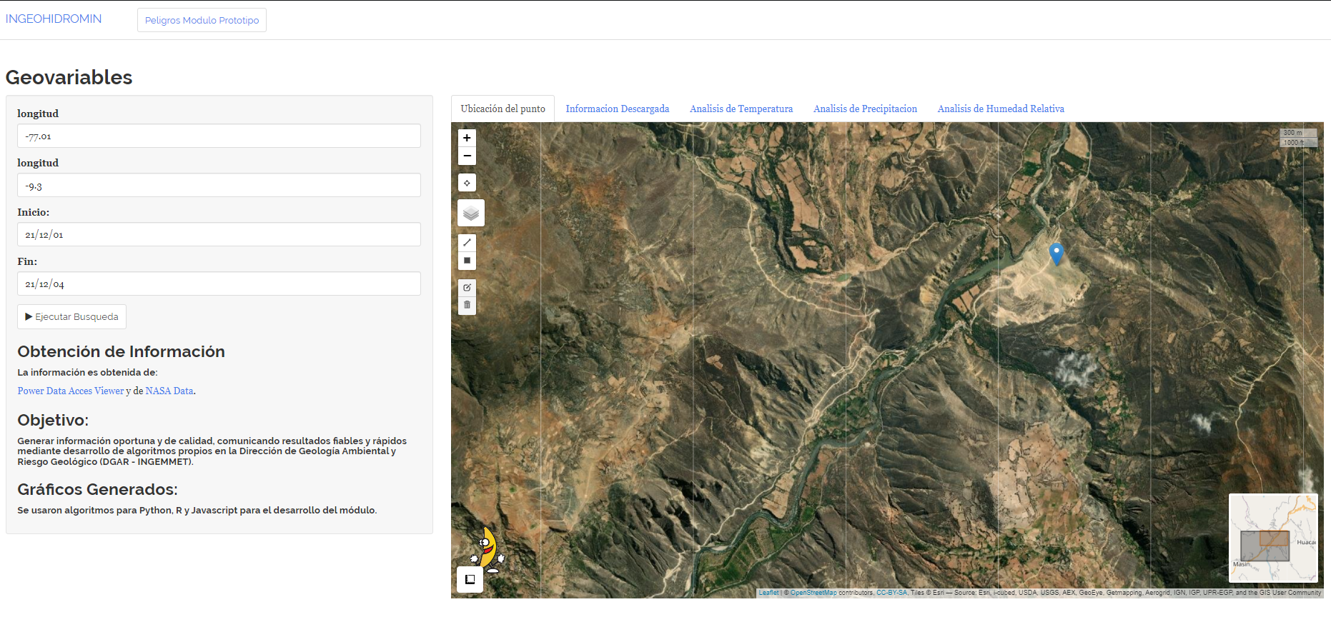
Dashboard de Análisis Multivariable Geoespacial en Mapa con Filtro Dinámico Conexión API – NASA (Con reporte automático)
https://alonso-otiniano.shinyapps.io/peligros_geologicos/

Slide 29
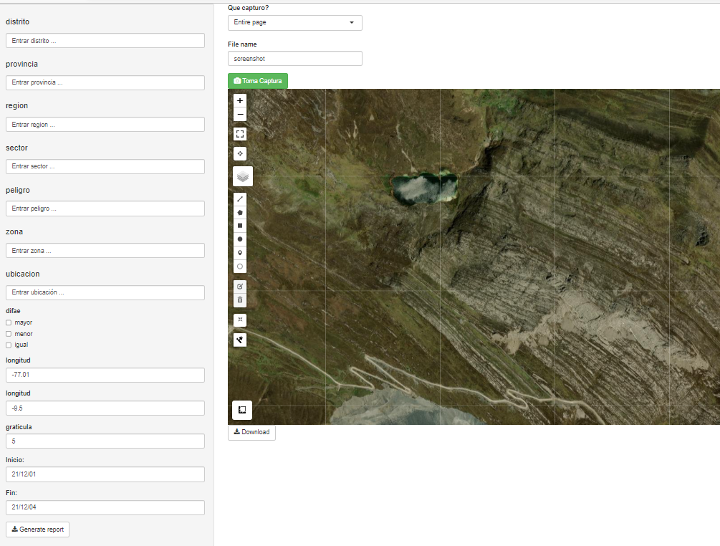
Reporte y Dashboard Automatico
Botón generador de reporte
D:\1.2Autonomo2022_A\Shiny_creation\shiny_test

Slide 30
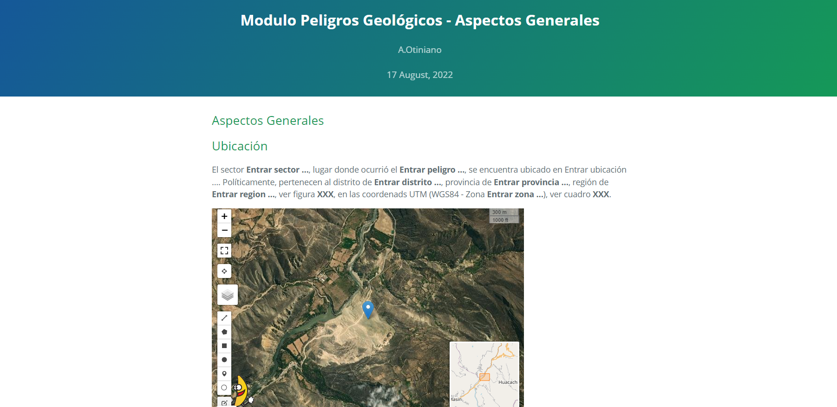
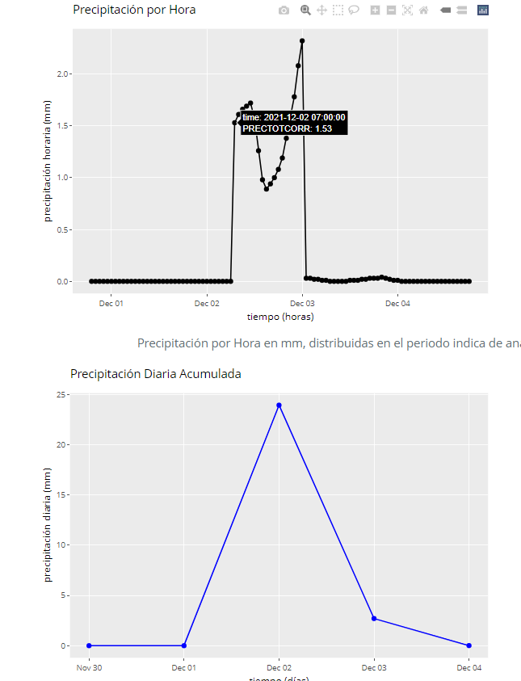
Reporte Generado
REPORTE GENERADO EN .HTML, SE PUEDE OBTENER EN CUALQUIER FORMATO DESEADO (.Word, .pdf, …)

Slide 31
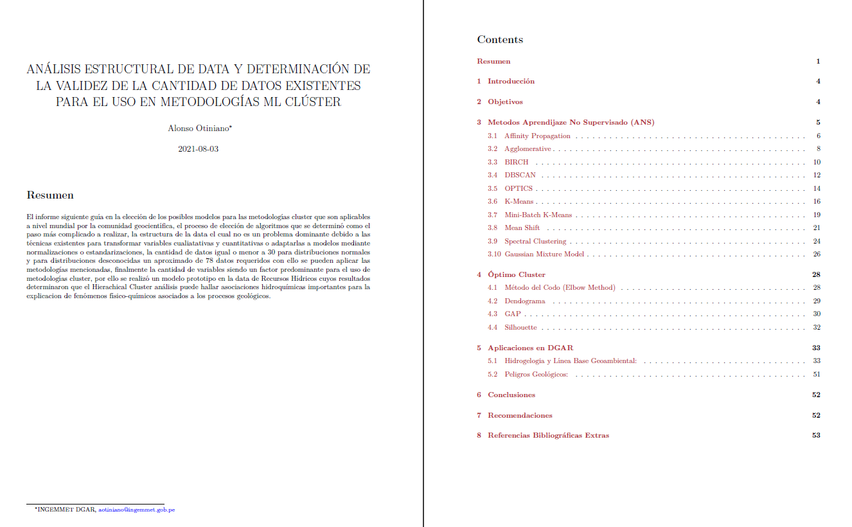

Slide 32
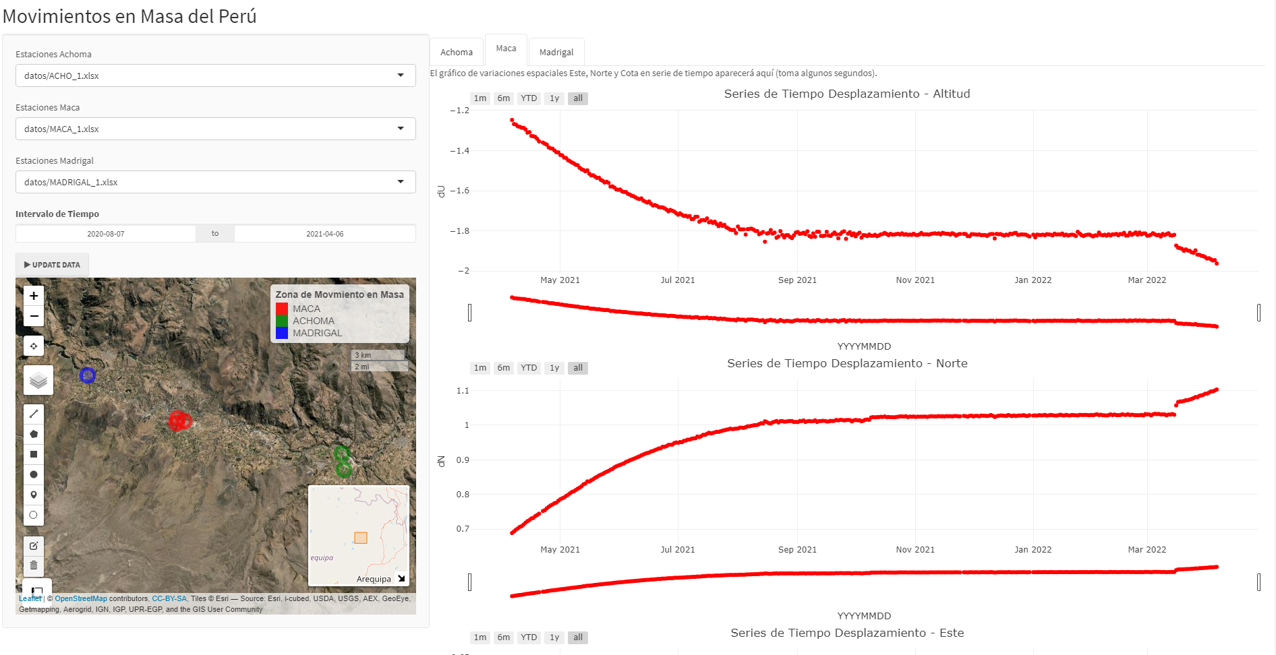
Dashboard de análisis de desplazamiento diferencial de los principales movimientos en masa en el sur del Perú en tiempo real

Slide 33
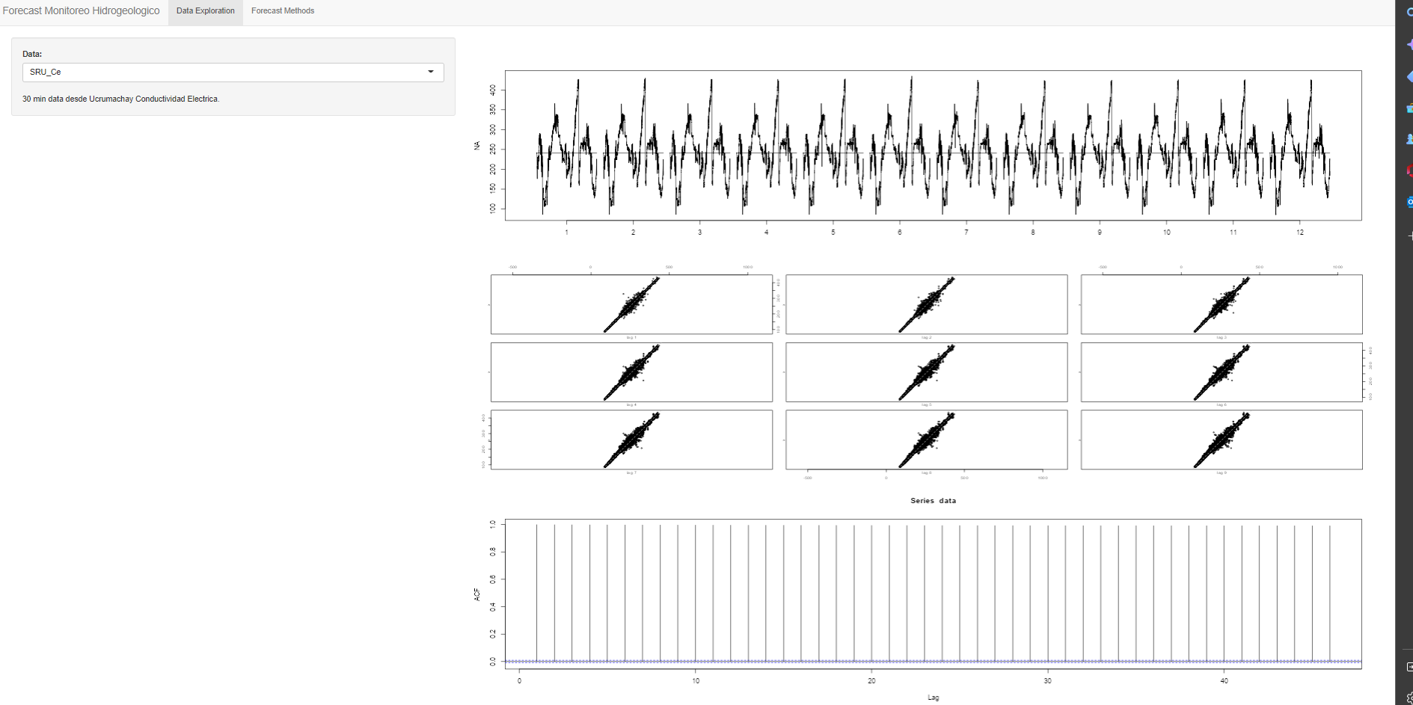
Long Short TermMemory - ARIMA (Serie de Tiempo) – Machine Learning Monitoreo Hidrogeológico

Slide 34
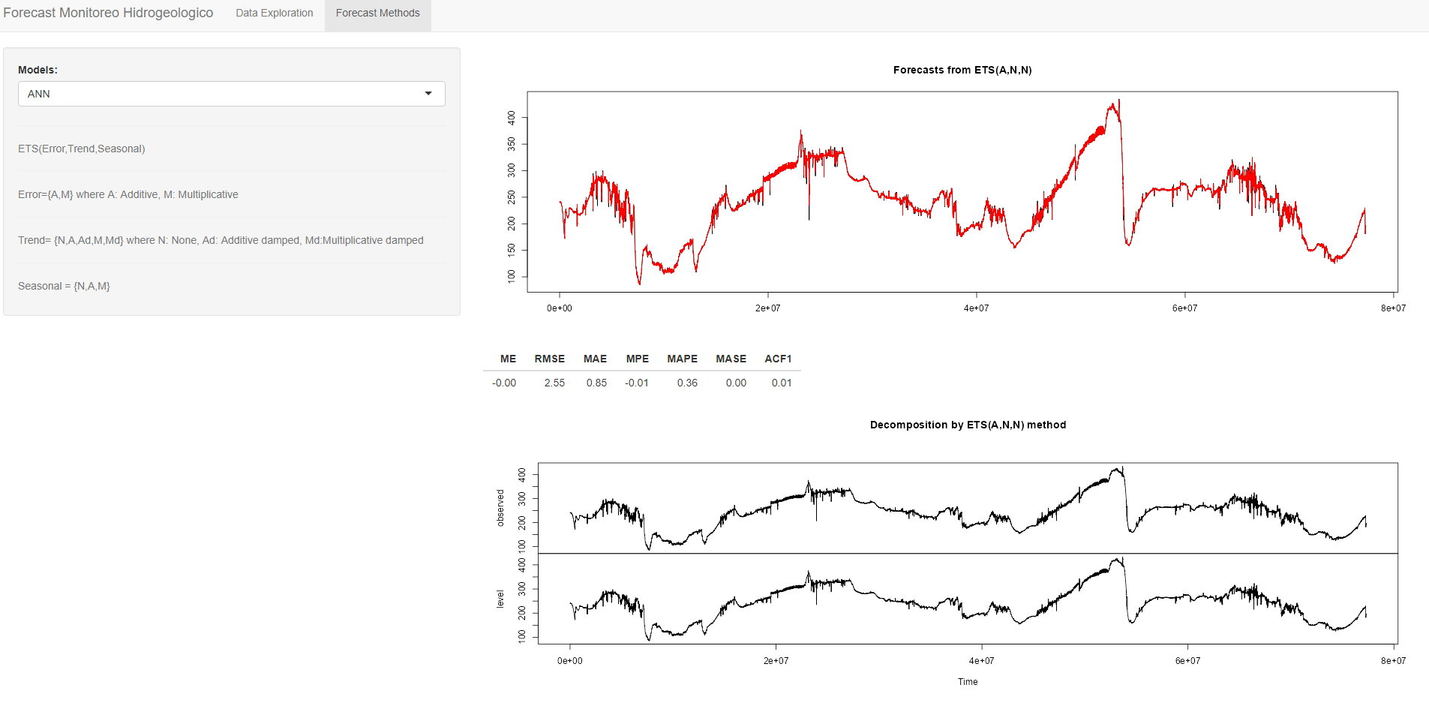

Slide 35
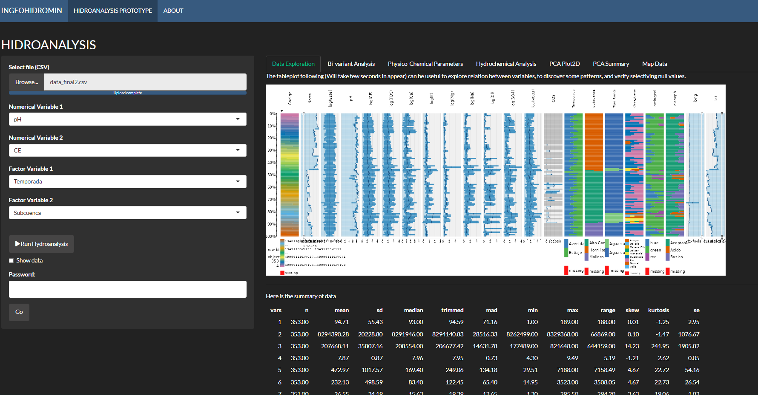
Software de Análisis Geomatemático online para hidroquímica

Slide 36
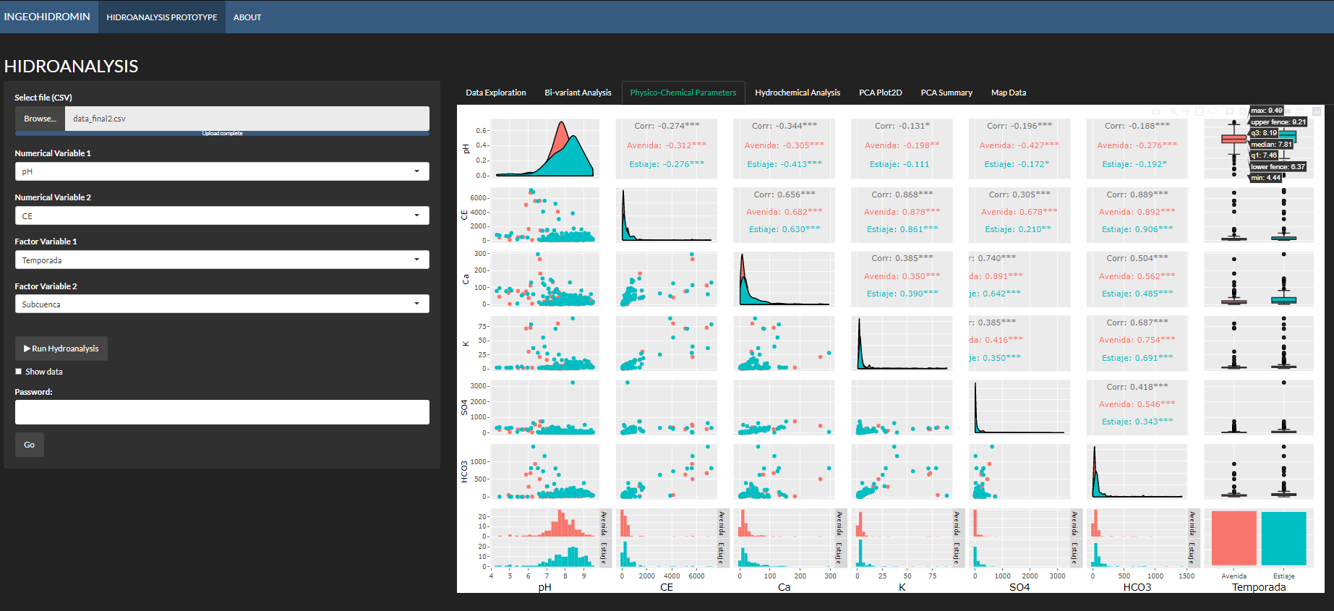

Slide 37
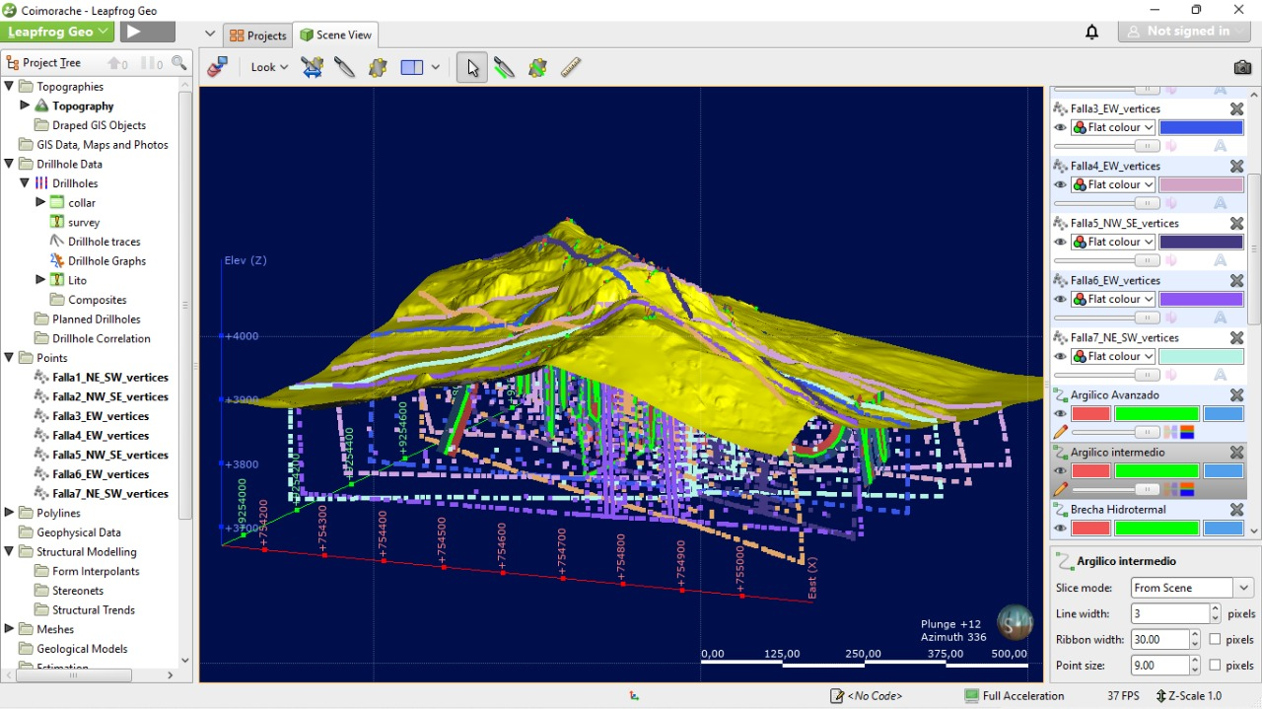
CASO PRÁCTICO - MINA
Transformación de Coordenadas Locales Antiguas a Coordenadas UTM WGS84 en Mina Buenaventura (unidad antigua)
Código de procesado de puntos

Slide 38
6. Limitaciones
Equipos con baja capacidad de procesamiento (tiempo de compra)
Ausencia de data estructurada enfoca al desarrollo de modelos geomatemático.
Carencia de accesibilidad remota a repositorios para desarrolladores geomatemáticos (github, CRAN, Pip, etc).
Base de Datos geocatmin no cuenta con API de conexión para entornos de Desarrollo geomatemático.
Velocidad de internet muy limitada.

Slide 39
7. Conclusiones
El diseño del flujo de dato y su uso para el planteamiento de un plan de trabajo estructurado ha generado eficiencia y eficacia en el desarrollo de modelos geomatemáticos.
El método ROS y alternos son muy útiles al momento de trabajar con data debajo de límite de detección permiten no perder información, no sesgar la distribución y buen ajuste para procesos posteriores (Análisis multivariado, machine learning, geoestadística y series de tiempo).
El Desarrollo de procesos de modelización inteligente con algoritmos propios que permitan solucionar a partir de la estructura de modelos de machine learning, estadísticos y geoestadísticos, analizar y automatizar procesos para el análisis de geodata.
Las automatizaciones sobre la evaluación de la geodatabase permiten la reducción de tiempo y la obtención de resultados sobre los procesos redundantes como: QA/QC del dato, análisis estadísticos descriptivos e inferenciales, generación de gráficos estandarizada.
El desarrollo de algoritmos geomatemáticos para aplicaciones propias permite la reducción de costos sobre el licenciamiento de software comercial.
Para la implementación de desarrollos geomatemáticos se require personal especializado en geociencias con conocimiento en matemática aplicada y ciencias de la computación.

Slide 40
8. Recomendaciones:
En la etapa de desarrollo, las continuas pruebas que se realizan sobre los algoritmos requieren capacidades altas de procesamiento, requiriéndose equipos óptimos.
Los equipos de trabajo deben ser multidisciplinarios, liderados por geocientíficos con alto conocimiento de herramientas geoinformáticas.
Los desarrollos informáticos en geociencias deben culminar en productos de uso intuitivo.

